Slide 1
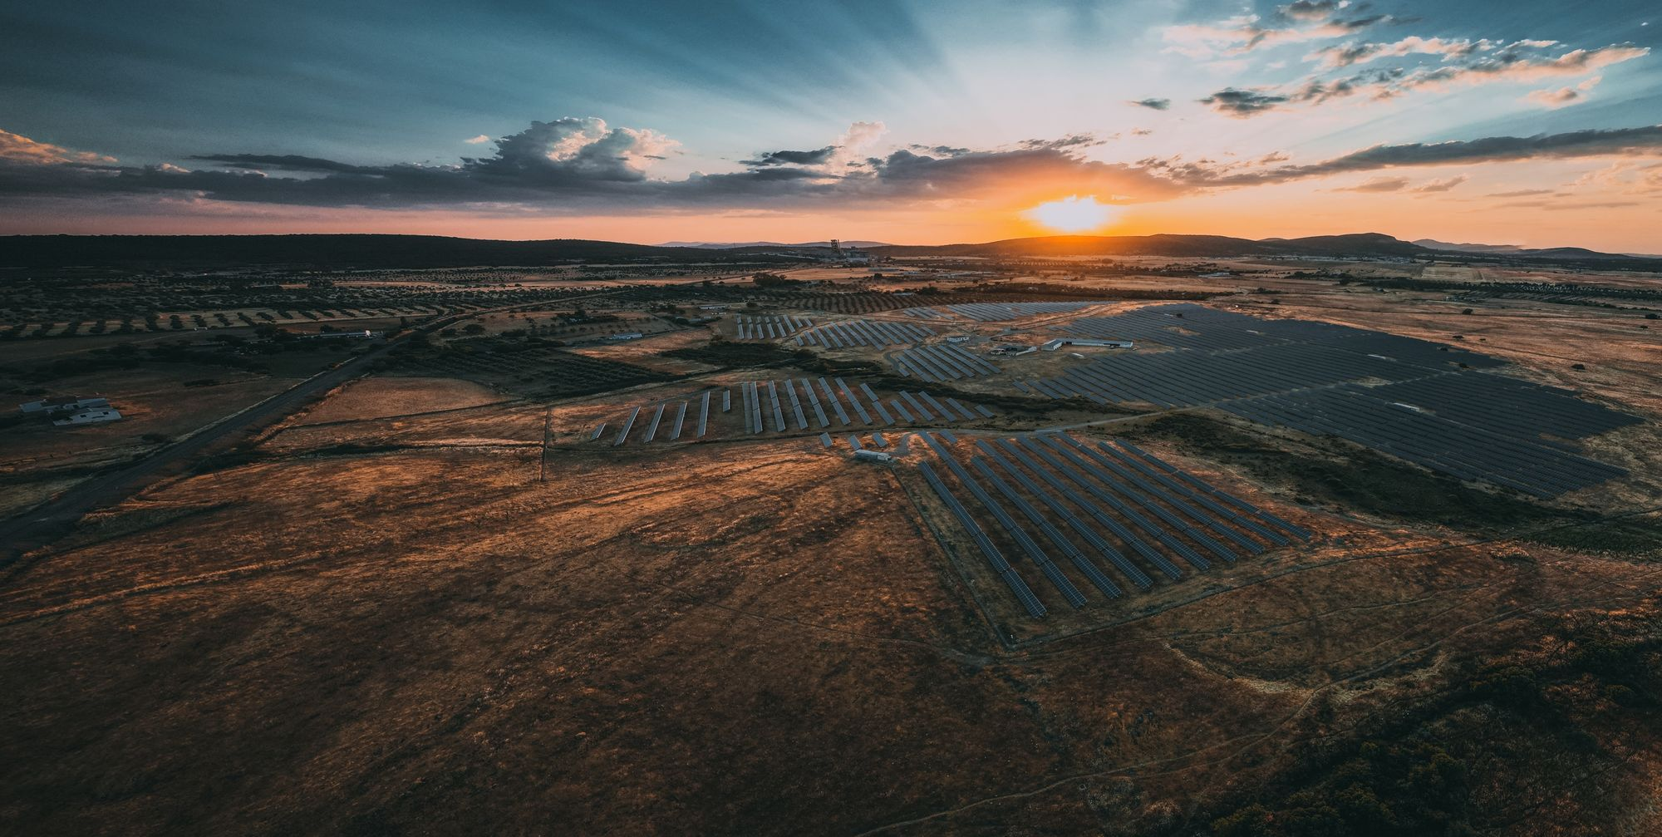
Sonnedix
sustainability
academy
Cambio Climático (Edad 9-13)

Slide 2
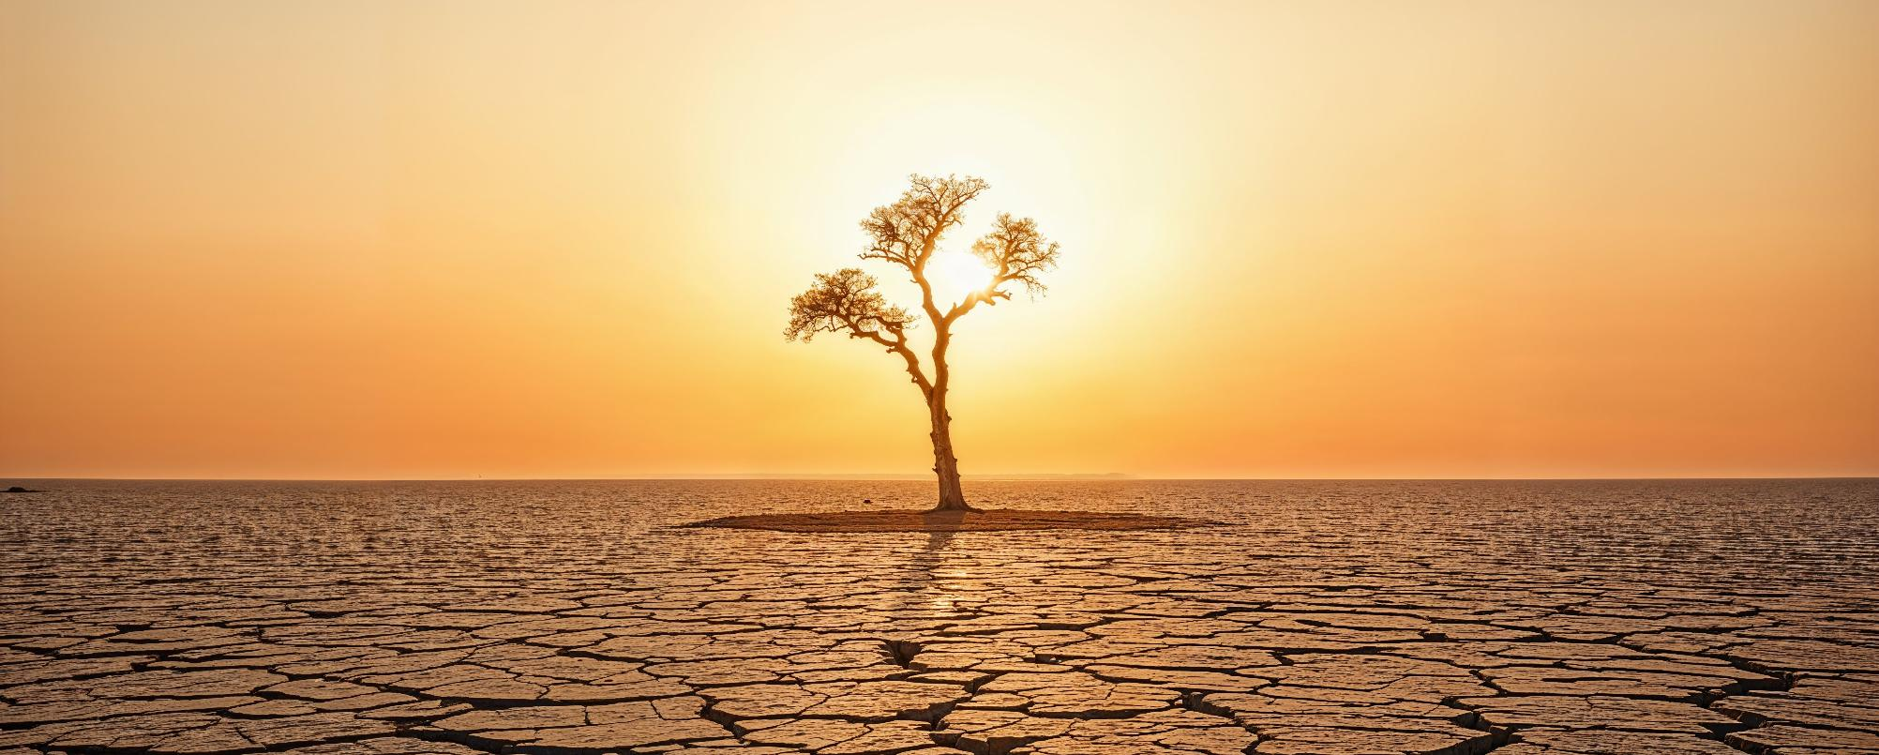
¿Qué es el cambio climático?

Slide 3
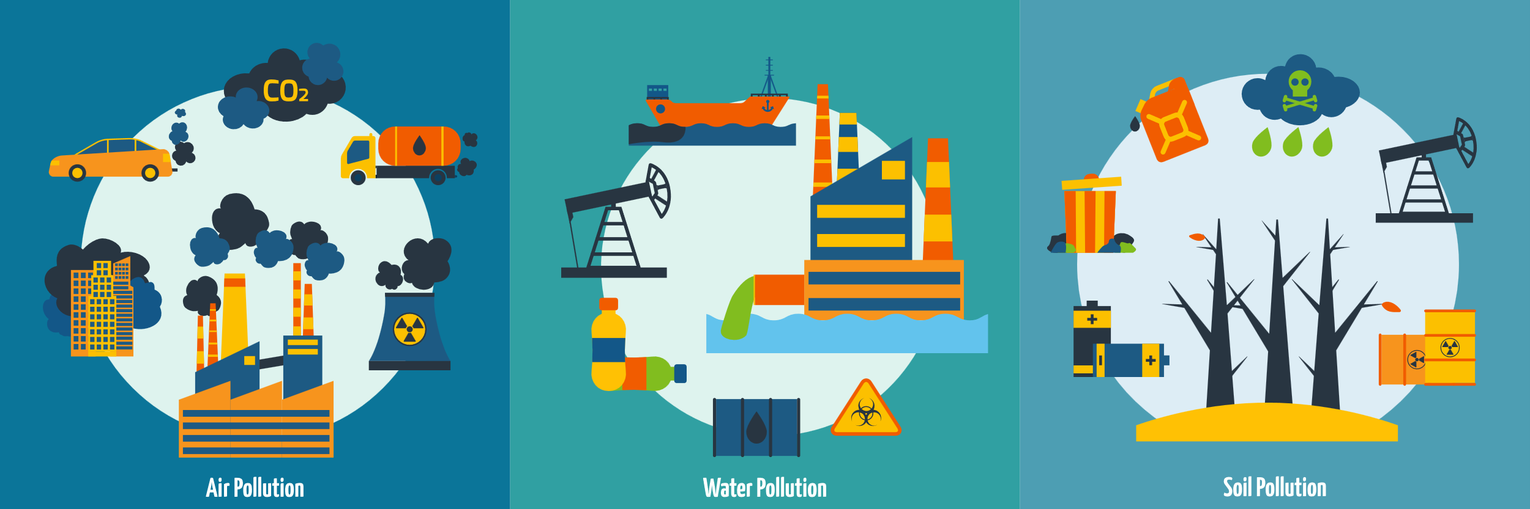
¿Cuál es la causa del cambio climático?

Slide 4

¿Qué es la huella de carbono?
Aunque puede que no nos demos cuenta, TODOS emitimos dióxido de carbono a través de nuestras actividades diarias.
Tu huella de carbono mide tu impacto individual en el planeta en base a la cantidad de dióxido de carbono que emites.
Cambiando la forma en la que hacemos las cosas y tomando simples decisiones podemos aumentar o disminuir nuestra huella de carbono.
Los factores más communes en los que podemos influir son:
TRANSPORTE
RESIDUOS
DEFORESTACIÓN
GANADO
ELECTRICIDAD

Slide 5

ACTIVIDAD: Reflexionando sobre tu huella de carbono

Slide 6






Solucionando el problema
El papel de las energías renovables
La energía no renovable
proviene de recursos que no pueden recuperarse o solo se recuperan muy lentamente a través de procesos naturales.
La energía renovable
es aquella que oproviene de recursos que se recuperan de forma natural.

Slide 7

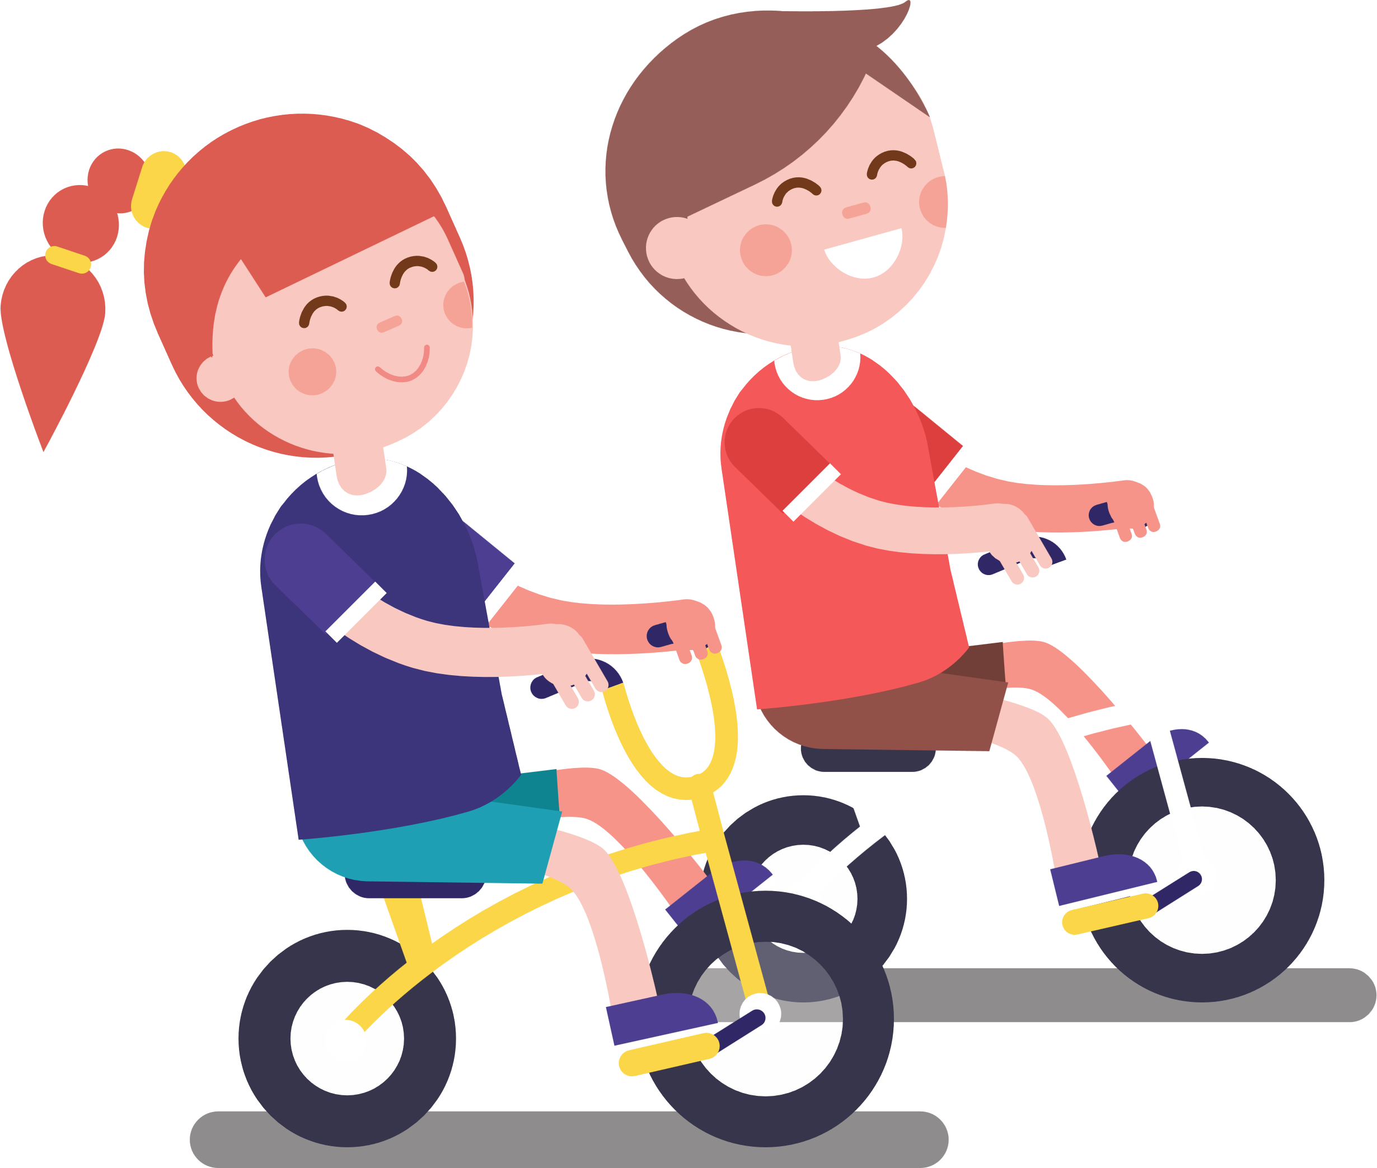

Entonces, ¿cómo puedes colaborar tú?
Protegiendo el planeta
1
2
3
Consume menos electridad o de un tipo diferente.
Utiliza menos el coche.
Come menos carne.

Slide 8
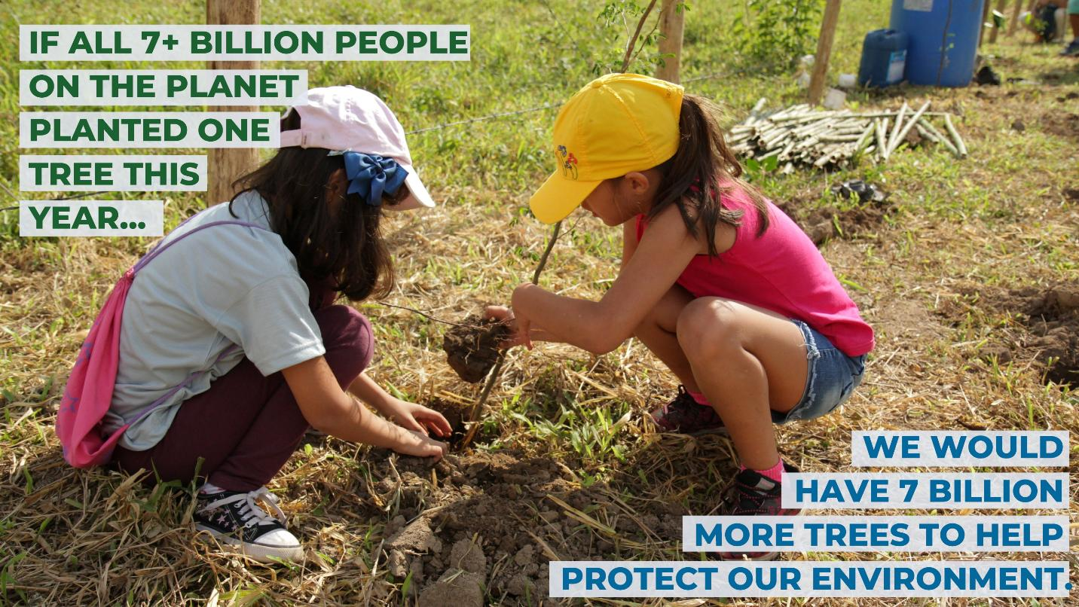
Podemos plantar árboles
Si los 7 billones de personas
en el planeta
Plantaran un
Árbol este
Año…
Tendríamos
7 billones de árboles
Más para ayudar a proteger
Nuestro medioambiente

Slide 9
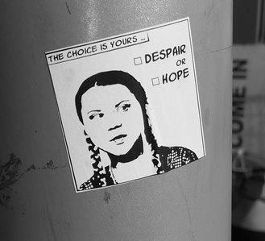
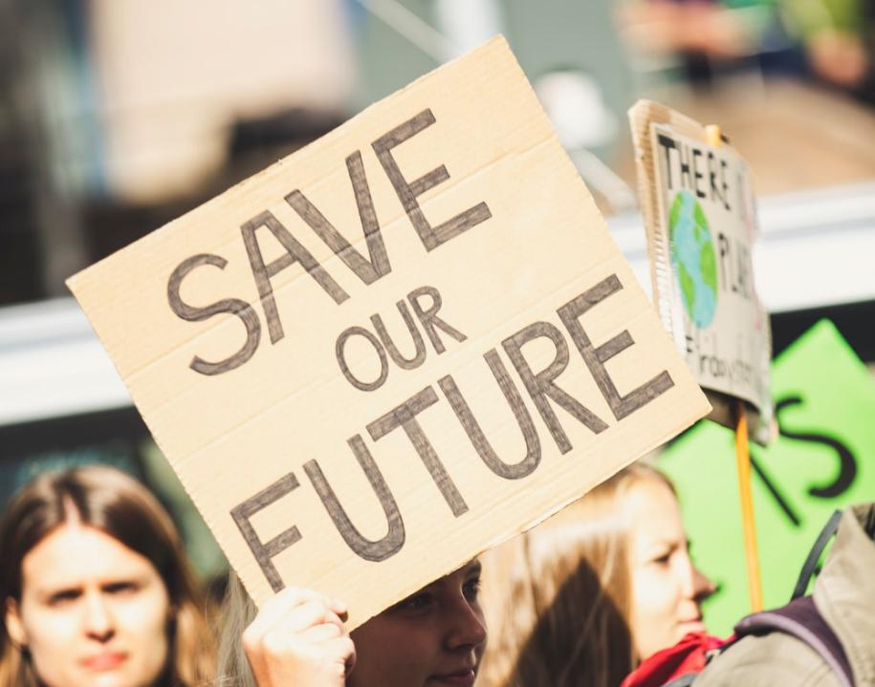
Habla sobre el cambio climático
Hazte oir e inspira a otros a cambiar

Slide 10
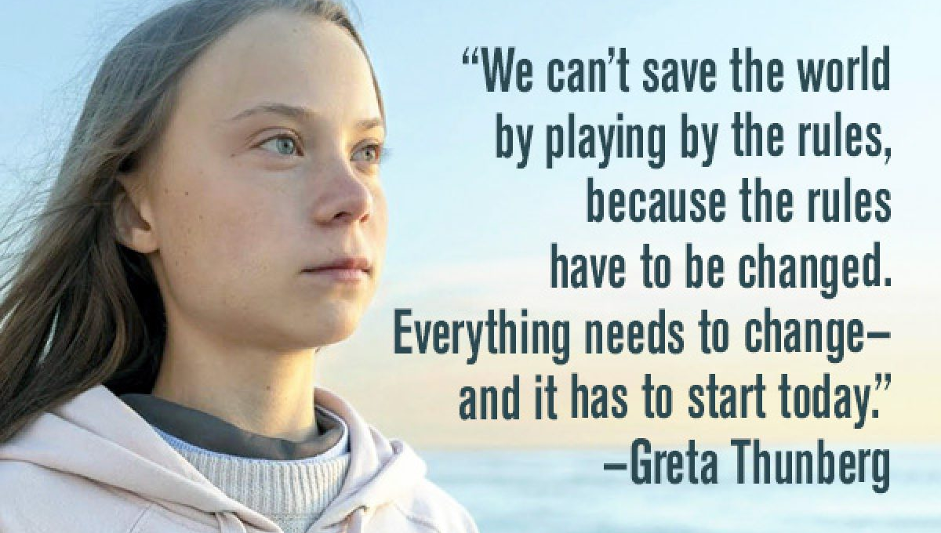

Slide 11

ACTIVITY: Make a pledge!

